Slide 2
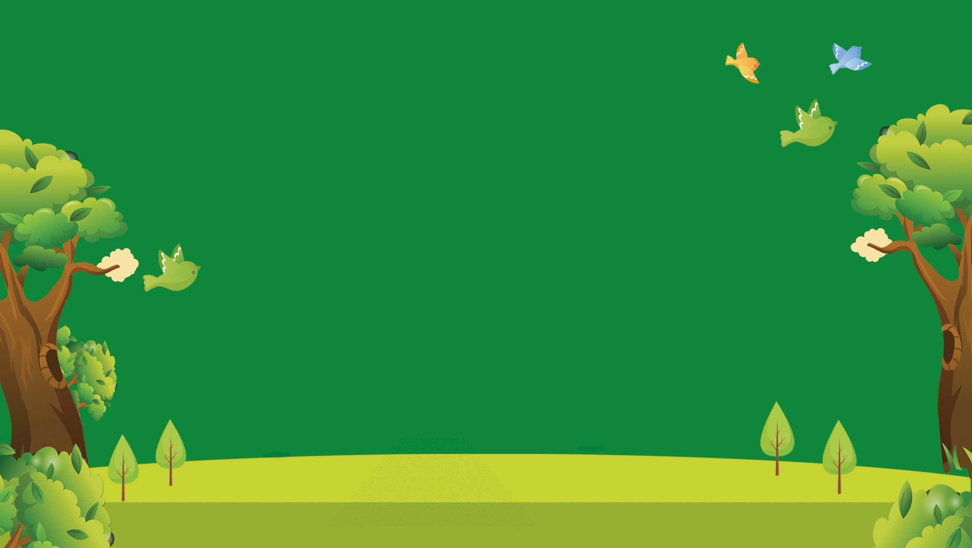
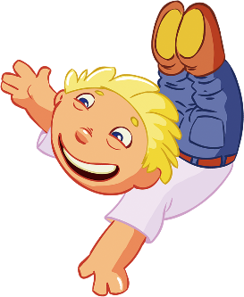
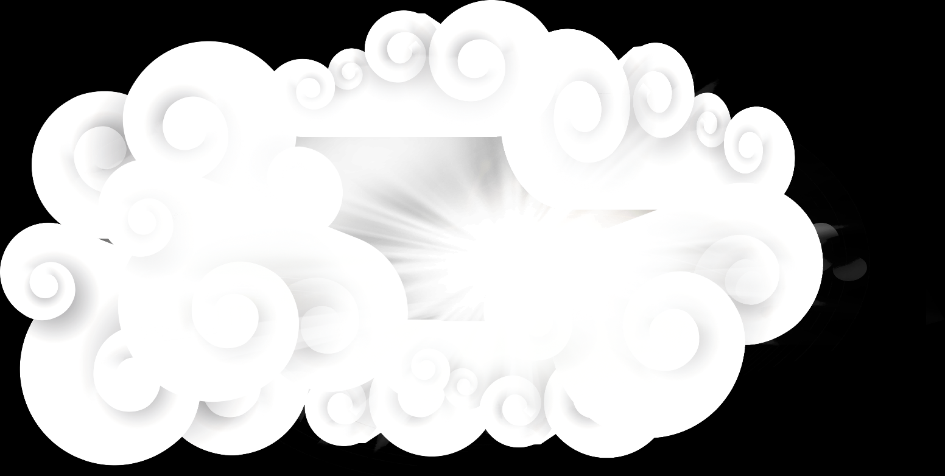
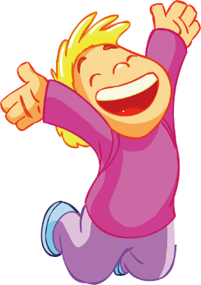
BÀI 10: KHỦNG LONG
TIẾNG VIỆT LỚP 2

Slide 3
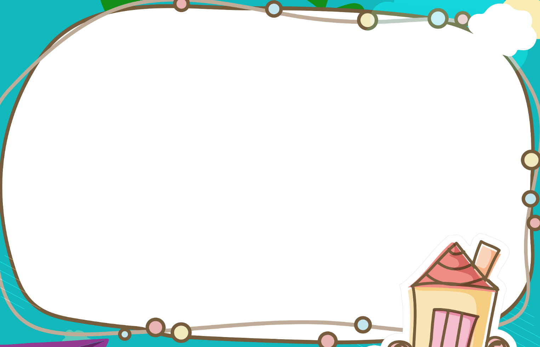

Viết (Nghe – viết)
Khủng long

Slide 4

Chân khủng long thẳng và rất khỏe. Vì thế chúng có thể đi khắp một vùng rộng lớn để kiếm ăn. Khủng long có khả năng săn mồi tốt nhờ có đôi mắt tinh tường cùng cái mũi và đôi tai thính.

Slide 5
2. Chọn uya hoặc uyu thay cho ô vuông
a. Đường lên núi quanh co khúc kh ……
b. Mẹ tôi thức kh………dậy sớm để làm mọi việc.

Slide 6
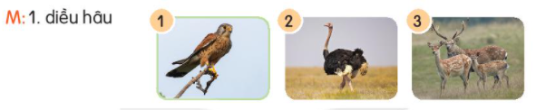
3. Chọn a hoặc b
A. Nhìn hình tìm từ ngữ chứa iêu hoặc ươu

Slide 7
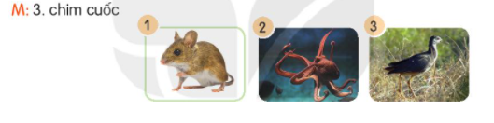
3. Chọn a hoặc b
B. Nhìn hình tìm từ ngữ chứa uôc hoặc uôt để gọi tên loài vật

